Slide 1




Bài 125: uyên - uyêt

Slide 2


Làm quen

Slide 3
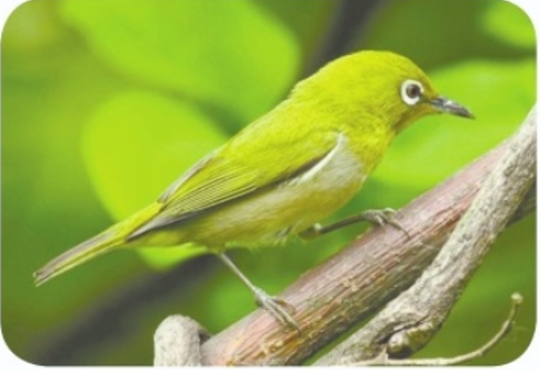
uyên
u
yê
n
chim vành khuyên
uyên
(u - yê - n - uyên)

Slide 4
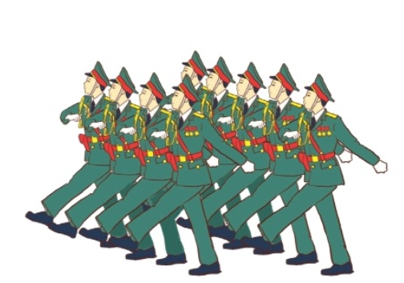
uyêt
u
yê
t
duyệt binh
uyêt
(u - yê – t - uyêt)

Slide 5

uyên
khuyên
uyêt
duyệt

Slide 6
Tìm tiếng ngoài bài có vần:
uyên
uyêt

Slide 7
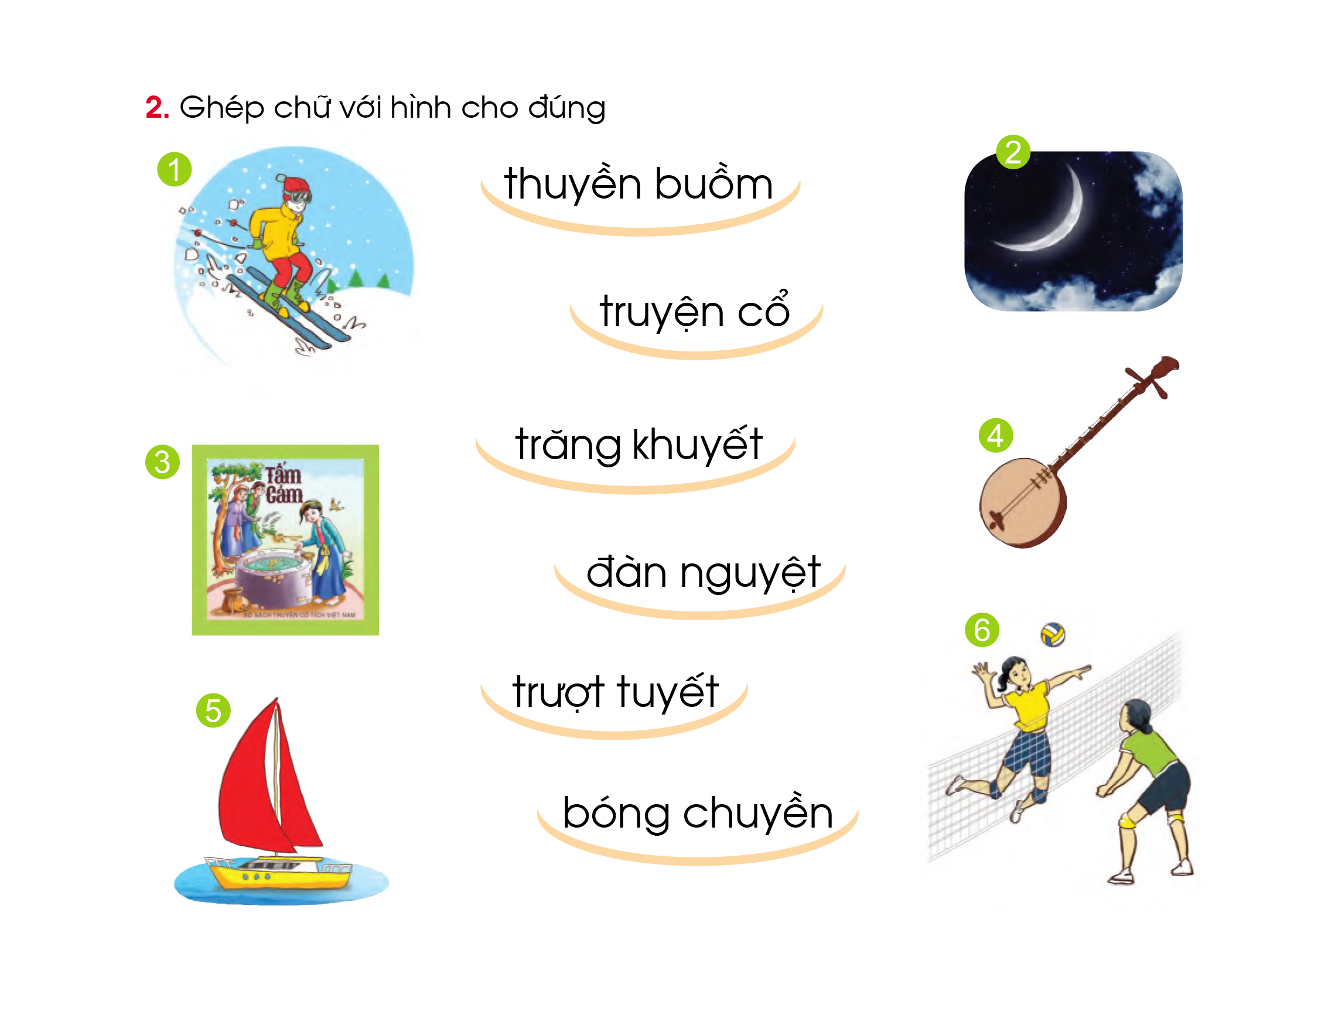

Slide 8


Tập viết

Slide 9
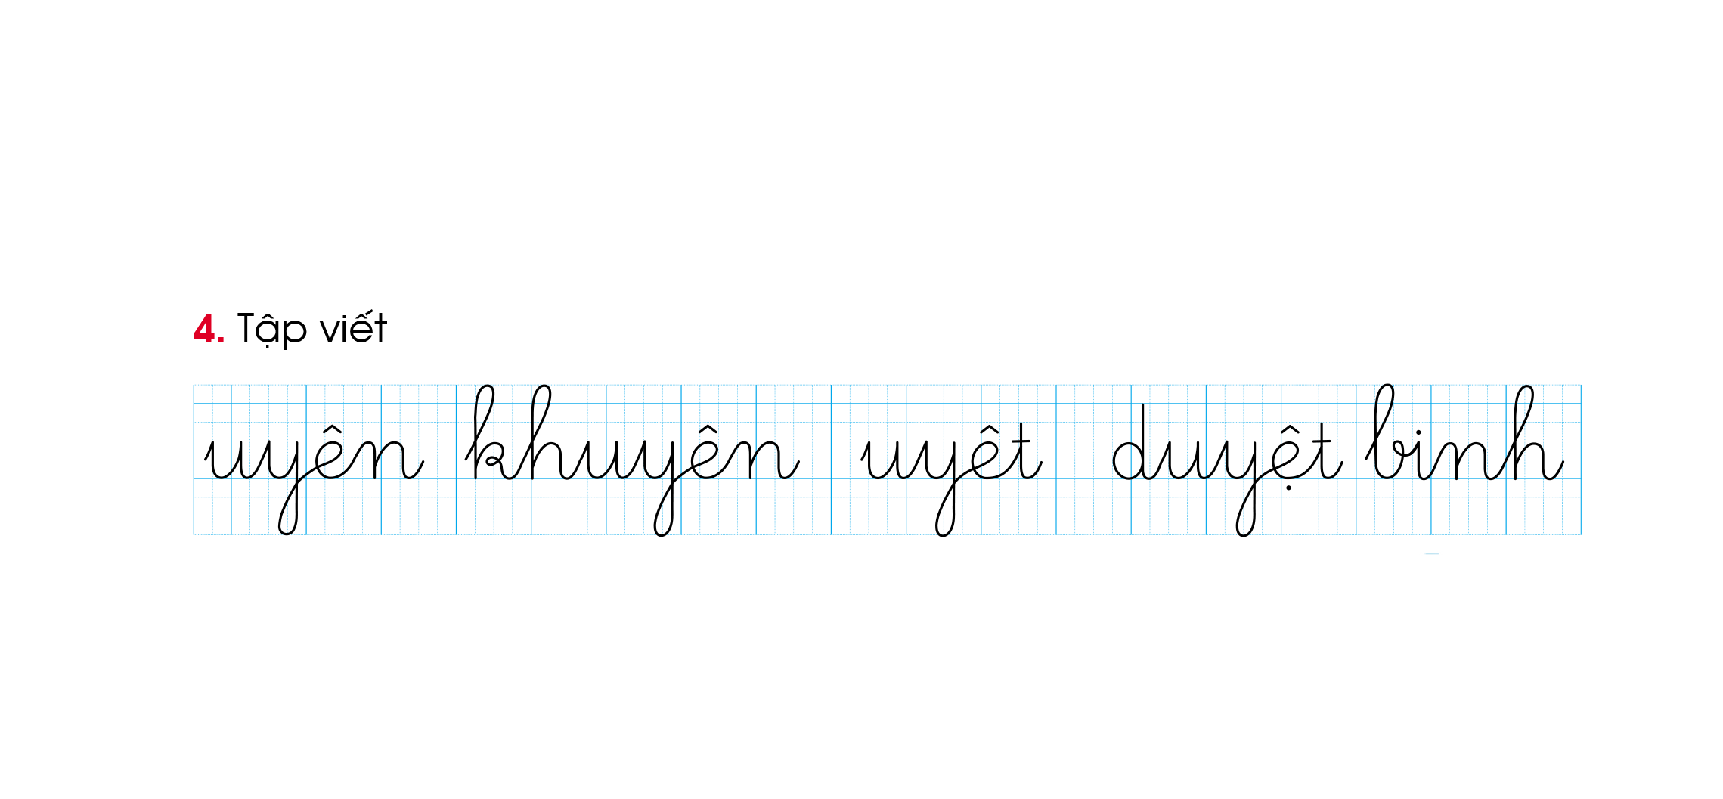

Slide 10
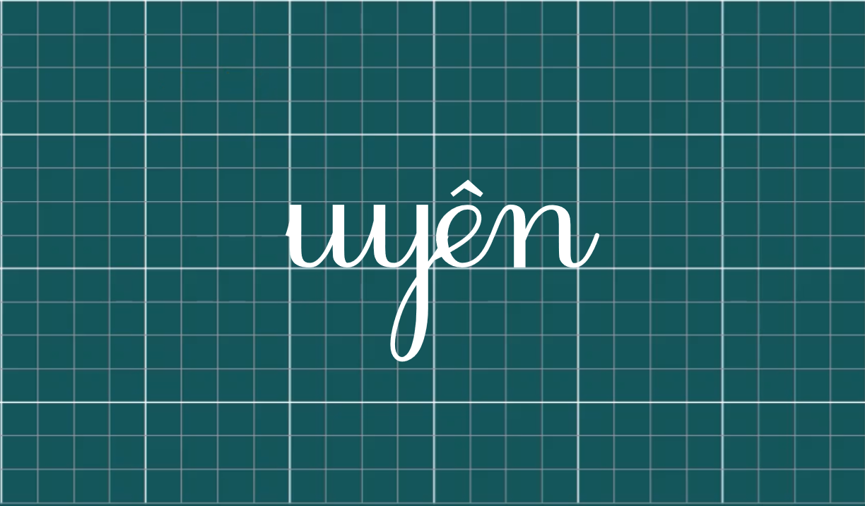

Slide 11
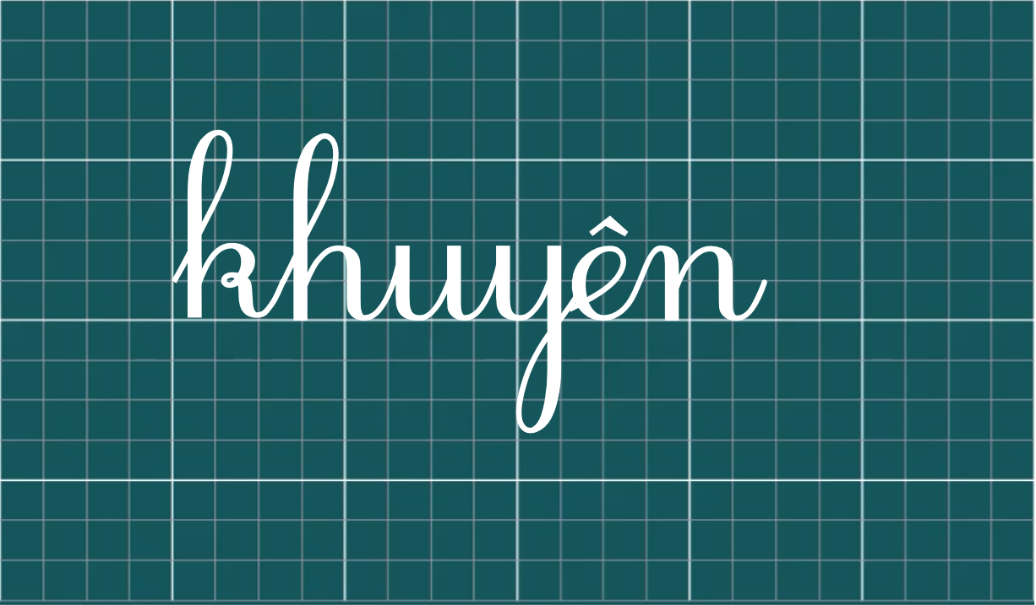

Slide 12


Slide 13
